Slide 1
Merise
Philippe Bancquart
CPI 2005

Slide 2

Méthode de modélisation des données
Le niveau conceptuel
Modèle conceptuel des données (MCD)
Le niveau logique
Modèle logique des données (MLD)
Le niveau physique
Modèle physique des données (MPD)
Méthode de modélisation des données
Notes:
MERISE prévoit une conception par niveaux, et définit pour cela 3 niveaux essentiels:
1. Le niveau conceptuel, qui se base directement sur l'analyse, décrit l'ensemble des données du système d'information, sans tenir compte de l'implémentation informatique de ces données. Ce niveau, qui représente donc la signification des données, se traduit par un formalisme que nous appelons:
Modèle conceptuel des données (MCD)
2. Le niveau logique, qui se base sur le modèle conceptuel des données, prend en considération l'implémentation du système d'information par un SGBD. Ce niveau introduit la notion des tables logiques, et constitue donc le premier pas vers les tables des SGBD. Ce niveau est représenté par le:
Modèle logique des données (MLD)
3. Le niveau physique, qui se base sur le modèle logique des données, contient finalement les tables définies à l’aide d’un SGBD spécifique (p.ex. MS Access, dBASE, Oracle …). Ce niveau est représenté par le:
Modèle physique des données (MPD)

Slide 3
Rappel
Analyse
MCD
MLD
MPD

Slide 4
MCD :Entités
Elément abstrait ou concret du monde réel pourvu d’une existence propre et présentant de l’intérêt pour le système étudié
CLASSE D’ENTITES :
  Ensemble d’entités jouant le même rôle.
  Les entités d’une classe ont des caractéristiques communes

Slide 5
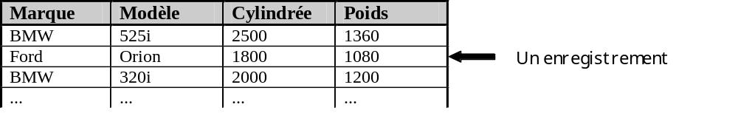
Pourquoi modéliser ?
Table
Ensemble d’enregistrements dont chacun est composé par les mêmes champs de données
Un champ de données
Méthode de modélisation des données
Notes:
Nous avons vu qu’une base de données est constituée par un ensemble de tables qui contiennent toutes les données de la base. Une méthode de modélisation nous permet de trouver le bon nombre de tables pour une base de données et de déterminer quelles données sont représentées à l’intérieur de quelle table.
Pour l’instant, il nous suffit de savoir qu’une table est un ensemble d’enregistrements, dont chacun est composé par les mêmes champs de données.

Slide 6
Pourquoi modéliser ?
Il s’agit de créer une base de données pour une caisse de maladie. On veut stocker tous les employés-membres de la caisse avec leur société-employeur. Afin de faciliter l’exercice, nous allons uniquement stocker les informations suivantes pour chaque employé:
le numéro de l’employé
le nom de l’employé
le prénom de l’employé
le nom de son entreprise
la localité où se trouve l’entreprise
Méthode de modélisation des données
Notes:
A l’aide d’un exemple précis, nous allons voir pourquoi il est important de bien réfléchir sur le nombre de tables d’une base de données et sur la structure de chaque table.
Il s’agit de créer une base de données pour une caisse de maladie. On veut stocker tous les employés-membres de la caisse avec leur société-employeur. Afin de faciliter l’exercice, nous allons uniquement stocker les informations suivantes pour chaque employé:
• le numéro de l’employé
• le nom de l’employé
• le prénom de l’employé
• le numéro de son entreprise
• le nom de son entreprise
• la localité où se trouve l’entreprise

Slide 7
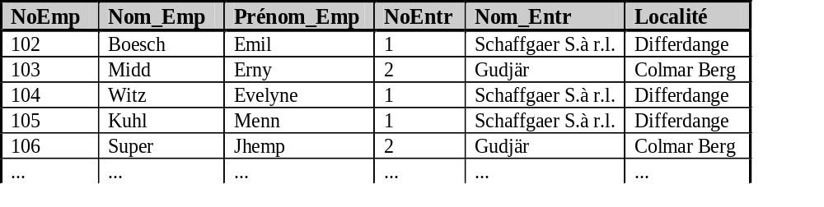
Exercices
Quels sont les problèmes qui peuvent se manifester lors du travail journalier avec cette table ?
Comment est-ce qu’on pourrait éviter ces problèmes sans toutefois perdre des informations?

Slide 8
Le MCD ou modèle Entité/Association
Est un modèle chargé de représenter sous forme graphique les informations manipulées par le système (l’entreprise)
  décrit les données gérées sans tenir compte des choix:
    d’organisation, d’automatisation, ou techniques
  Décrit les choix de gestion en précisant la signification des invariants, leur structure et leurs liens
  Exprime le QUOI sur les données
Le MCD fournit une image invariante du SI en termes de données

Slide 9
MCD
Le modèle doit permettre de répondre à des questions que se pose l’organisation sur son système:
  « Qui anime le cours merise? »
  « Qui pilote la Ferrari ? »
  « Où en est mon stock de bière ?»
Le modèle ne doit comporter que des informations utiles ou que l’on ne peut retrouver ailleurs

Slide 10
MCD formalisme
Le formalisme utilisé dans MERISE a été reconnu internationalement par l’ISO: Formalisme Individu-Relation ou Entité-Relation
Les concepts de base du MCD:
    propriété: le nom, l’adresse, la raison sociale,... de l’assuré
    entité/individu: l’assuré, le contrat
    association: le contrat comporte des garanties
  Sont répertoriés dans un dictionnaire de données avec au moins un code et un libellé
  permet d’assurer la cohérence des données dans le domaine d’étude et en liaison avec les autres domaines

Slide 11
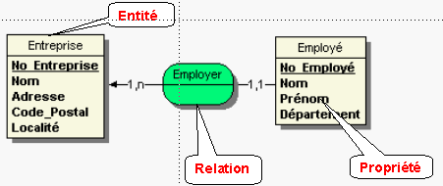
L’objectif du MCD:
Identifier, décrire (par des informations) et modéliser les entités et leurs associations à l’aide d’une représentation graphique

Slide 12
Qu’est ce qu’un MCD ?
Représentation de la structure des données, indépendante de toute considération technologique.
Ce modèle est sous une forme accessible à des non-spécialistes de l'informatique et doit pouvoir être transformé facilement en une structure de données exploitable par un ordinateur.
Voyons chaque partie dans un MCD

Slide 13

Propriétés
Une propriété est une donnée élémentaire d'une entité
Une propriété est unique dans un MCD; et ne peut pas être rattachée à plusieurs entités différentes.
Le nom de la propriété est indiqué à l'intérieur du rectangle qui représente l'entité correspondante.
Méthode de modélisation des données

Slide 14
Propriété
Une propriété: « Atome sémantique élémentaire d’une information manipulée »
Elément descriptif d’une entité ou d’une association; elle y est obligatoirement rattachée
Elle est unique dans le modèle et ne peut être rattachée qu’à un seul concept
Prend une valeur précise pour chaque occurrence d’une entité (ou d’une association):
    Nom d’enseignant : Bancquart
    Num_Cours: 125
    Titre_Cours: BD

Slide 15
Propriété
Une propriété se décrit par tout ou partie des éléments suivants:
  Définition: ce qu’elle représente et son intérêt dans le contexte
  Nature (Domaine de valeur): quantité, nombre, date, heure,...
  Longueur: nombre de caractères dans la format
Caractéristiques complémentaires:
  obligatoire ou facultative
  naturelle, calculée
  simple, répétitive
  élémentaire, décomposable
  normée: en interne ou par des organismes officiels (N°INSEE,...)
Notes:
EXEMPLE:
Code: client-num
Libellé: N° du client
Définition: Num permettant d’identifier un client
Nature(Valeur de domaine): (*)
Format: numérique
Longueur: 8 caratères
Compléments: obligatoire
(*) Un attribut prend ses valeurs dans un domaine :
Exemples:
Nom d’une personne: Caractères alphanum
Qté en stock: Nombre entier positif
Prix d’un article: Nombre avec 2 décimales
Sexe: Lettre « M » ou « F »
Date de commande: Jour/mois/année
Jour: Liste « Lundi », « Mardi »,…

Slide 16
Exemple de propriétés
Pour une entité Client :
Nom du client
No.Tél. du client
Pour une entité Salarié :
Nom du salarié
No. Matricule
Salaire mensuel
Pour une entité Contrat d'assurance :
No Contrat
Type d'assurance
Montant assuré
Méthode de modélisation des données

Slide 17
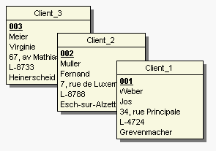
Propriétés
A l'intérieur de chaque occurrence, chaque propriété prend une valeur, qui est dans la plupart des cas une valeur numérique, une valeur sous forme de texte ou encore une date.
A l’intérieur de chaque occurrence, chaque propriété ne prend qu’une seule valeur au maximum.
Méthode de modélisation des données
Notes:
A l'intérieur de chaque occurrence, chaque propriété prend une valeur, qui est dans la plupart des cas une valeur numérique, une valeur sous forme de texte ou encore une date.
La propriété Nom prend p.ex. les valeurs "Meier", "Muller" et "Weber" dans les 3 occurrences.
Le client 002 par exemple ne peut pas avoir 2 adresses.

Slide 18
Propriétés composées
Une propriété peut être composée , sa valeur est obtenue à partir des valeurs d’autres informations à travers une règle de construction
  ex: Numéro INSEE: sexe + année + mois + département + commune + chrono
Il est exclu de décomposer une propriété composée ou de considérer une fraction de valeur d’une propriété comme ayant une signification propre, par ailleurs non exprimée
Notes:
Dans le cas où l’on souhaite décomposer la signification de tout ou partie d’une proprièté, il faut l’expliciter par une ou plusieurs propriétés

Slide 19
Propriétés : identification et vérification
Une propriété possède un code, un libellé et une définition
Une propriété a une seule signification (pas d’homonymie)
Si une propriété a plusieurs sens, il faut la décomposer et spécifier plusieurs propriétés
Une propriété n’a pas de synonyme (pas de nom différent pour le même sens)
Si l’on trouve 2 propriétés ayant le même sens, on n’en garde qu’une

Slide 20
Propriétés : Contraintes
La définition d’une propriété est complétée par la prise en compte des contraintes éventuelles associées
Les contraintes liées aux propriétés correspondent à des contrôles à assurer pour vérifier l’intégrité des données et la cohérence par rapport au système à représenter
Les contraintes de valeur:= l’ensemble des valeurs que peut prendre une propriété:
  domaine de valeur (à tout moment)
  contraintes statiques (en fonction de la valeur prise par d’autres propriétés)
  contraintes dynamiques (lors d’un changement d’état du S.I.)
Les dépendances fonctionnelles
Notes:
Exemple de contraintes de valeur:
Les valeurs possibles de l’état civil sont: célibataire, marié, séparé, divorcé, veuf (domaine de valeur)
Date d’ouverture de compte < ou = date du premier mouvement (contrainte statique)
La valeur de l’état civil peut devenir divorcé si la valeur précédente était marié ou séparé (contrainte dynamique)
Exemple de dépendance fonctionnelle
A «N° tiers» correspond un seul «nom du tiers»
A N° de compte» correspond une seule valeur «type de compte»

Slide 21
Le dictionnaire de données (DD)
Structure qui rassemble l’ensemble des données relatif à un sujet.
But: Recenser, structurer et donner une première analyse des informations du sujet
Origine des infos:
  Description de l’activité
  Description des objectifs
  Analyse des documents utilisés
  Les interviews
  Les fichiers existants

Slide 22
Le dictionnaire de données (DD): Présentation
Ens des valeurs
permises
Nom Symbolique
Identifiant l’information
Définition, rôle
Joué par l’info
Elémentaire
Concaténé ou
Calculé
Code | Type | Nature | Description | Remarque | Contrainte
Ens_NO | Num(15) | Elémentaire | Numéro Enseignant | Identifiant, ne peut être modifié
Ens_Nom | Char(15) | Elémentaire | Nom Enseignant
Ens_Prenom | Char(15) | Elémentaire | Prénom Enseignant
… | … | … | … | … | …
Notes:
Description: Définition, rôle joué par l’information.
Cette description est forcément sommaire et peut faire référence à d’autres documents.
Il est conseillé de mettre un ou plusieurs exemples pour illustrer
Remarque: le cas échéant.
Ex: « ne sera utilisé que dans la chaîne de facturation » ou « TTC = HT*1.196 ».
Contrainte: Le cas échéant.
Elle peut être de niveau attribut: elle porte sur les ptés et peut concerner le domaine de valeurs de la pté:
Prix>0
date au format JJ/MM/AAAA.
Elle peut être de niveau Inter-attributs: s’applique à plusieurs attributs:
Heure Départ < Heure d’arrivée

Slide 23
Dresser la liste des informations
Définir les informations élémentaires.
Par exemple : Montant qui est sur le contrat peut se déduire de Quantité loué et prix location à la semaine.
Synonymes : il faut les rechercher, exemple le loueur et le client c’est la même personne.
Bien préciser la sémantique
Polysémes : même nom avec 2 sens différents.
Ici, la quantité
on parle quantité louée ou quantité en stock
→ A vous de tous les trouver dans notre étude de cas
« Solution Slide 2 »

Slide 24
inventaire
R1 : Date du contrat
R2 : Référence du matériel
R2 : Désignation du matériel
R3 : Nom du client
R3 : Nom de l'agence
R3 : Numéro de contrat
R5 : Quantité disponible
R5 : Quantité louée
R6 : Durée du contrat
R6 : Caution versée
R8 : Coefficient d'amortissement
R8 : Valeur achat du matériel
R8 : Prix location semaine
R9 : Mode paiement
R10 : Sortie matériel
Numéro de l'agence
Rue du client
Ville du client
Code du client
Code postal du client

Slide 25
Entités: Définition
Ensemble unique de propriétés liées entre elles
Discernable d’autres entités, ayant une existence propre
Concret ou abstrait
Qui présente un intérêt pour les besoins de gestion du système à représenter
Exemple: Dans une banque, l’entité CLIENT est l’ensemble des personnes physiques ou morales possédant au moins un compte dans cette banque
Notes:
Exemple
NOM ENTITE
propriété 1
propriété 2
propriété 3
...
Occurrences de l’entité:
Camus, marié, 37 ans, ...
Prévert, veuve, 78 ans, ....
Vian, célibataire, 23 ans, ...
Chaque occurrence est identifiée
SANS ambiguïté
Identifiant: N° client
CLIENT
Propriétés de l’entité:
état civil
âge

Slide 26
Entités : Occurrences
Une occurrence d’une entité est :
Un élément particulier de l’entité, représenté par l’ensemble des valeurs des propriètés constituant cette entité
utilisateurs
ENTITE
Occurrences d’entité
Jeanne Jean
…
…
Achille Zavatta
…
…
John Doe
…
…

Slide 27
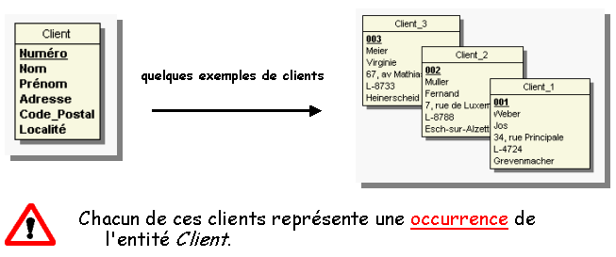
Entités : Occurrences

Slide 28
Entités : Définition
Un nom qui permet de l’identifier
Un ensemble de propriétés/attributs qu’elle possède.
La désignation d’un identifiant: propriété ou ensemble de propriétés permettant de repérer de façon unique une occurrence de cette entité parmi d’autres occurrences

Slide 29
Entités : Caractéristiques
Code : pour l’identifier
Libellé : pour la nommer
Définition : Présentation de l’entité, de son intérêt dans le contexte d’utilisation
Identifiant : Pour rendre chaque occurrence de l’entité unique
Cycle de vie : Critère de naissance, durée de vie
Complément de la description d’une entité:
  critère de naissance
  critère de durée de vie
  critère de volumétrie

Slide 30
Entités : Règles de pertinence
La définition d’une entité est un choix du concepteur en fonction de l’intérêt qu’elle présente.
A partir d’objets concrets ou abstraits du monde réel, le concepteur peut, à son gré, composer diverses modélisations en termes d’entité
On doit pouvoir faire référence distinctement à chaque occurrence de l’entité:
On dote chaque entité d’un identifiant d’une propriété identifiante.
Notes:
Règles sur les entités:
Une entité doit:
cf 3) Faire référence distinctement à chaque occ d’entité:
Être distinguable des autres
Avoir une existence propre, sans présager de l’existence d’autres entités
Être dotée d’un ensemble unique de propriétés

Slide 31
Entités : Règles d’identification
Plusieurs types d’identifiant:
Identifiant simple «naturel» (nom d’un pays) ou «artificiel» (N° client)
Identifiant composé (N° sécurité sociale)
Identifiant relatif comprend des propriétés n’appartenant pas à l’entité à identifier
Un identifiant doit être:
univalué: 1 occurrence entité ---> 1 valeur de l’identifiant
discriminant: 1 valeur de l’identifiant ---> 1 occurrence de l ’entité
minimal (pour les identifiants composés)
Notes:
EXEMPLES
Simple: N° Client, N° Commande,...
Composé: N° SS composé de code sexe, année de naissance, département,...
Relatif: code formation, date session: pour identifier l’entité «session», il inclut une propriété appartenant à l’entité «formation»

Slide 32
Identifiant
Une propriété naturelle
Exemple: Le nom d'un pays pour une entité Pays
Une propriété artificielle qui est inventée par le créateur du MCD
Exemple: Le numéro d'un client pour une entité Client
Une propriété composée d'autres propriétés naturelles
Exemple: Le nom et la localité pour une entité Entreprise
Méthode de modélisation des données
Notes:
Représentation graphique de l'identifiant d'une entité:
La ou les propriétés qui constituent l'identifiant d'une entité sont soulignées.

Slide 33
ENTITE: Règles de vérification
Une entité a un seul identifiant
Une entité a au moins une propriété
Une entité participe a au moins une association
A chaque occurrence de l’entité, il ne peut y avoir au plus qu’une valeur de la propriété:
  Si une personne possède plusieurs numéros de téléphone, il faudra éclater ces numéros sous plusieurs titres
Une information ne peut être que dans une seule entité. Pour être dans cette entité, elle doit dépendre de l’identifiant (notion de dépendance fonctionnelle)
Notes:
EXEMPLES
Critère de naissance: Un prospect devient un client dès qu’il ouvre un compte
Critère de durée de vie: Les mouvements du compte client sont supprimés après 5 ans
Critère de volumétrie: Texte indiquant au minimum le nb moyen d’occurrences d’une entité et le % d’évolution sur une période significative (croissance, saisonalité)
Entité Moyenne % Evolution Période d’évolution
Compte 15 000 20% 12 mois
Client 400 000 5% 6 mois

Slide 34
Définir les entités
Partie difficile, c’est en fonction de la connaissance du domaine fonctionnel.
Depuis le dictionnaire les grouper par catégorie fonctionnelle.
→ A vous quelles sont elles ?
→ Mettre les propriétés dans les entités
  Solution Page 3

Slide 35
ASSOCIATION: Définition
Une association modélise un ensemble d’associations de même nature entre 2 ou plusieurs occurrences d’entités ayant un intérêt significatif pour le système à représenter
L’association n’existe qu’à travers les entités qu’elle relie
Chaque occurrence d’une association doit pouvoir être distinguée des autres occurrences de la même association
On désigne en général les associations par des noms de verbe:
    verbe statique à l’infinitif: appartenir, concerner,...
    la forme active ou passive permet d’orienter la lecture de l’association
Notes:
EXEMPLE: Association CLIENT ADRESSE:
CLIENT habite ADRESSE
x habite Genève, rue de la banque
y habite Paris, rue de Lille
z habite Annecy, rue du chalet
NB 1 : S’il existe une occurrence d’association, alors il existe nécessairement une occurrence de chacune des entités associées
NB 2: Deux occurrences d’une même entité ne peuvent participer à la même occurrence d’association (sauf si l’association est réflexive)
Exemple: Un auteur prolifique publie deux ouvrages le m^me jour chez le meme éditeur (cf en TD)

Slide 36
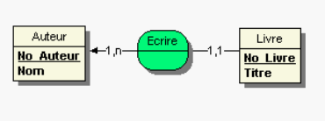
Association : exemple

Slide 37
Notion de relation
Décrit un lien entre deux ou plusieurs entités.
Chaque relation possède un nom, généralement un verbe à l'infinitif.
Elle n'a pas d'identifiant propre, elle est implicitement identifiée par les identifiants des entités auxquelles elle est liée.
Nous distinguons deux types de relations :
les relations binaires, qui sont liées à 2 entités
les relations ternaires, qui sont liées à 3 entités
Méthode de modélisation des données

Slide 38
Associations: Occurrences
ENSEIGNANT
COURS
Jean
Jeanne
32
…
UV 123
BD
…
ENSEIGNE
ENSEIGNANT
COURS
Zavata
Achille
56
….
UV 159
ISI
…
ENSEIGNE
COURS
ENSEIGNANT
Doe
John
45
…
UV 5
Génie Logiciel
….
ENSEIGNE
Notes:
Jeanne JEAN enseigne les BD et le GL
Le GL est enseigné par John Doe et Achille Zavata

Slide 39
ASSOCIATION: Définition
Code: pour la référencer
Libellé: pour la nommer (exprimer le sens principal de l’association)
Définition: pour préciser sa signification vis à vis des entités qu’elle relie
Volume: Nb d’occurrences, moyenne des occurrences
Cycle de vie: critère de naissance et critère de durée de vie
Remarque: Une association n’a pas d’identifiant propre mais ses occurrences sont identifiées par la concaténation des identifiants des entités qu’elle relie
Notes:
EXEMPLE
Identifiant de l’association Vendre entre ARTICLE et FOURNISSEUR est N° article-N° fournisseur

Slide 40
ASSOCIATION: Définition
On distingue différents types d’association:
les associations binaires: qui associent 2 entités
  Exemple, → conducteur Conduit Auto….
les associations n-aires: qui associe plus de 2 entités (ex: associations ternaires, quaternaires)
  Exemple → Facture contient lignes factures à une date…
les associations réflexives qui associent les occurrences d’une même entité
  Exemple → Un enseignant travaille avec un autre enseignant
Notes:
Exemple: Association Réflexive: Un enseignant travaille avec un autre enseignant

Slide 41
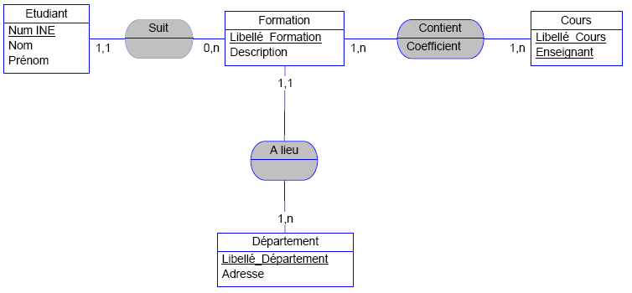
ASSOCIATION: Définition
Une association peut être porteuse d’informations:
les propriétés
les cardinalités
les contraintes
Notes:
EXEMPLES: La propriété de l’association vendre est vérifiée par rapport à la totalité des occurrences formant l’association.
ARTICLE
vendre
FOURNISSEUR
1,n
1,n
N°article
Nom article
....
prix
N° fournisseur
Nom fournisseur
....
CLIENT
posséder
ADRESSE
1, n
1, 1
Un client possède 1 à plusieurs adresse (adresse principale, adresse résidence secondaire,
adresse professionnelle,....
Le fait de créer un cleint impose la création d’une adresse au minimum
Une adresse appartient à 1 et 1 seul client.
La présence de l’adresse implique la relation avec un client et un seul.
CARDINALITES de l’association posséder

Slide 42
ASSOCIATION: Les cardinalités
La cardinalité caractérise la participation d’une entité à une association
Elle représente le nombre d’occurrences de l’association pour chaque occurrence de l’entité
On distingue:
la cardinalité minimale: donne le nombre minimum de participation de chacune des occurrences de l’entité à l’association
la cardinalité maximale: donne le maximum de chacune des occurrences de l’entité à l’association
Notes:
Calcul cardinalité min: Parcourir l’ensemble des occurrences de l’entité et noter pour chaque occurrence le nombre de fois où elle est associée à la relation/association
S’il existe une occurrence qui n’apparaît pas, la card min est de 0 sinon elle est de 1
Calcul card max: idem
S’il existe une occ qui apparaît plusieurs fois la card max est N, sinon elle est de 1.
JOUR
ENGIN
CHANTIER
TYPE ACTIVITE
date
(j.m.a)
N° engin
désignation
N° chantier
désignation
N° type activité
désignation
unité d’oeuvre
Travail Réalisé
Qté
Une occurrence de cette association pourrait être:
le 22 février 1998, le bulldozer N° 2345T a réalisé sur le chantier n° 56B du pont
de l’Alpe un travail de déneigement de 300m³

Slide 43
ASSOCIATION: Les cardinalités
Un cours est enseigné par au moins un enseignant (1,…) ou par plusieurs (…,n)
ENSEIGNANT
1,n
COURS
Enseigner
Nom
Prénom
Âge
…
0,n
Type_Ens
Num_Cours
Titre_Cours
….
Un enseignant peut n’enseigner aucun cours (0,…), ou plusieurs (…,n)

Slide 44
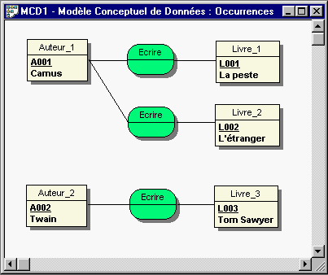
La notion de relation
Pour chaque occurrence d’une relation, l’identifiant composé des identifiants des entités liées à la relation doit être unique
Méthode de modélisation des données
Notes:
L'occurrence d'une relation est représentée par les occurrences des entités liées à la relation. Voici quelques occurrences de la relation Ecrire.
Une occurrence d’une relation est uniquement déterminée par les occurrences des entités liées à la relation.

Slide 45
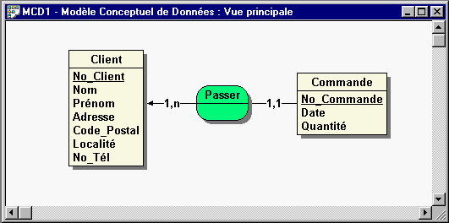
Que signifie les cardinalités ?
Méthode de modélisation des données

Slide 46
Cardinalité : 1-N
Entre l'entité Client et la relation Passer, nous avons :
Cardinalité minimale = 1 , ce qui veut dire que chaque client passe au moins une commande
Cardinalité maximale = n , ce qui veut dire que chaque client peut passer plusieurs (n) commandes
Méthode de modélisation des données

Slide 47
Cardinalité : 1-1
Entre l'entité Commande et la relation Passer , nous avons :
Cardinalité minimale = 1 , donc chaque commande est passée par au moins un client
Cardinalité maximale =1 , chaque commande est passée au maximum par un seul client
Méthode de modélisation des données

Slide 48
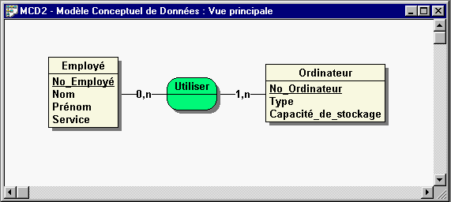
Cardinalité
Méthode de modélisation des données

Slide 49
Cardinalité : 0-N
Entre l'entité Employé et la relation Utiliser , nous avons :
Cardinalité minimale = 0 , certains employés n'utilisent pas d'ordinateur
Cardinalité maximale = n ?
___________________
___________________ ?
Méthode de modélisation des données
Notes:
Exemple 2
Entre l'entité Employé et la relation Utiliser, nous avons:
• Cardinalité minimale = 0 :
Certains employés n'utilisent pas d'ordinateur
• Cardinalité maximale = n:
Entre l'entité Ordinateur et la relation Utiliser, nous avons:
• Cardinalité minimale = 1 :
• Cardinalité maximale = n :

Slide 50
Cardinalité : 1-N
Entre l'entité Ordinateur et la relation Utiliser , nous avons :
Cardinalité minimale = 1 ?
___________________
___________________ ?
Cardinalité maximale = n ?
___________________
___________________ ?
Méthode de modélisation des données
Notes:
Exemple 2
Entre l'entité Employé et la relation Utiliser, nous avons:
• Cardinalité minimale = 0 :
Certains employés n'utilisent pas d'ordinateur
• Cardinalité maximale = n:
Entre l'entité Ordinateur et la relation Utiliser, nous avons:
• Cardinalité minimale = 1 :
• Cardinalité maximale = n :

Slide 51
Cardinalité minimale : 0-1
De façon générale, on peut dire:
La cardinalité minimale exprime le nombre minimum de fois q’une occurrence d'une entité participe à une relation. Cette cardinalité est généralement 0 ou 1.
Cardinalité minimale = 0 : Certaines occurrences de l'entité ne participent pas à la relation
Cardinalité minimale = 1 : Chaque occurrence de l'entité participe au moins une fois à la relation
Méthode de modélisation des données
Notes:
Exemple 2
Entre l'entité Employé et la relation Utiliser, nous avons:
• Cardinalité minimale = 0 :
Certains employés n'utilisent pas d'ordinateur
• Cardinalité maximale = n:
Entre l'entité Ordinateur et la relation Utiliser, nous avons:
• Cardinalité minimale = 1 :
• Cardinalité maximale = n :

Slide 52
Cardinalité maximale : 1-n
De façon générale, on peut dire:
La cardinalité maximale exprime le nombre maximum de fois q’une occurrence d'une entité participe à une relation. Cette cardinalité vaut souvent 1 ou n, avec n indiquant une valeur >1 mais pas connue à priori.
Cardinalité maximale = 1 : Chaque occurrence de l'entité participe au maximum une seule fois à la relation
Cardinalité maximale = n : Chaque occurrence de l'entité peut participer plusieurs fois à la relation
Méthode de modélisation des données
Notes:
Exemple 2
Entre l'entité Employé et la relation Utiliser, nous avons:
• Cardinalité minimale = 0 :
Certains employés n'utilisent pas d'ordinateur
• Cardinalité maximale = n:
Entre l'entité Ordinateur et la relation Utiliser, nous avons:
• Cardinalité minimale = 1 :
• Cardinalité maximale = n :

Slide 53
Dépendance d’une relation
On dit qu'une entité est indépendante par rapport à une relation lorsque sa cardinalité minimale vaut 0, et dépendante par rapport à une relation lorsque sa cardinalité minimale vaut 1.
Méthode de modélisation des données

Slide 54
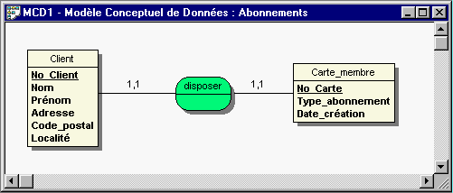
Dépendance d’une relation
Une relation ne peut pas être liée uniquement à des entités dépendantes ayant en plus une cardinalité maximale de 1 ! ! !
La modélisation suivante par exemple n'est pas correcte
Ne faire qu’une seule propriètès
Méthode de modélisation des données
Notes:
Dans ce cas, il faut réunir les propriétés des deux entités dans une seule.

Slide 55
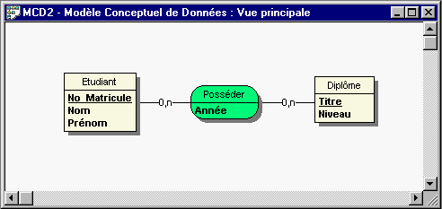
Propriétés d’une relation
Une relation peut généralement être dotée de propriétés
Pourquoi est-ce qu’on ne peut pas associer la propriété Année à une des entités ?
Méthode de modélisation des données
Notes:
Pourquoi est-ce qu’on ne peut pas associer la propriété Année à une des entités ?

Slide 56
M.C.D : Les contraintes d’intégrité
Statiques: Elles doivent être vérifiées en permanence:
    Date_début < Date_fin
Dynamiques:
  Validées à chaque mise à jour des données:
    Prêt d’un livre à un lecteur, sous la condition que le nombre total de livres empruntés est inférieur ou égal à 3
Référentielles:
  Liées à des associations, vérifient l’existence d’une occurrence de l’entité concernée
    On ne peut créer de commande concernant un fournisseur qui n’existe pas

Slide 57
Vocabulaire
Collection : Liste des objets qui composent une relation
Dimension : C’est le nombre des objets qui la composent
Relation : est toujours désignée par un verbe.
Propriété : Concept élémentaire , c’est l’élément logique qui sera manipulé par le système.
Identifiant : Il n’existe pas 2 occurrences pour lesquelles une propriété peut prendre la même valeur.
Objet défini par : NOM , IDENTIFIANT, PROPRIETES

Slide 58
Normalisation
Les formes normales s’appliquent aux entités et aux relations
Elles ont pour objectif de vérifier la non redondance de l ’information dans le modèle et de proposer les transformations applicables sans perte d ’informations
1ere forme normale:
  Une entité ou une association ne contient pas de propriété répétitive ou décomposable
2ème forme normale (pas de dépendance partielle)
  Toute propriété non identifiante dépend de la totalité de l ’identifiant
3ème forme normale (pas de dépendance transitive)
  Toute propriété non identifiante dépend directement de l ’identifiant, et non d’une propriété non identifiante
Notes:
Exemples:
La relation PRODUIT ACHETE est identifiée par N° produit, N° acheteur, Famille de remise
Les acheteurs et les familles de remise sont indépendants
La relation se transforme sans pertes d ’infos:
ACHAT (N° produit, N° acheteur)
FAMILLE DE REMISE (N° produit, Famille de remise)
Exemple: relation CLIENT-COMPTE-PRODUIT

Slide 59
règles
Une propriété ne peut qualifier qu’une seule relation
Une propriété ne peut qualifier à la fois un objet et une relation
Tous les objets de la collection d’une relation sont nécessaires pour définir chaque propriété de la relation.

Slide 60
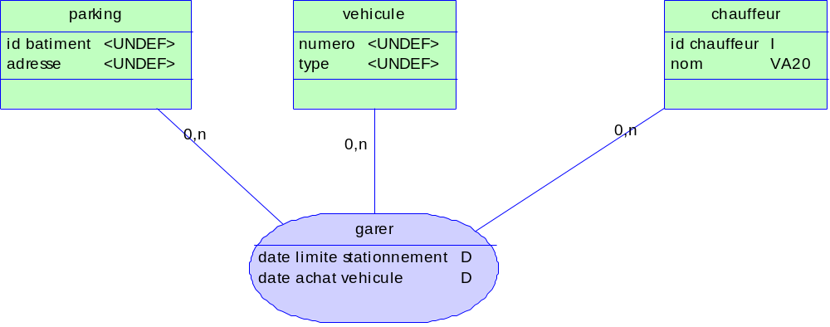
Exercices : E1
Faire le MCD d’un client qui signe un contrat.
Faire le MCD d’une commande
Correction du modèle ci après

Slide 61
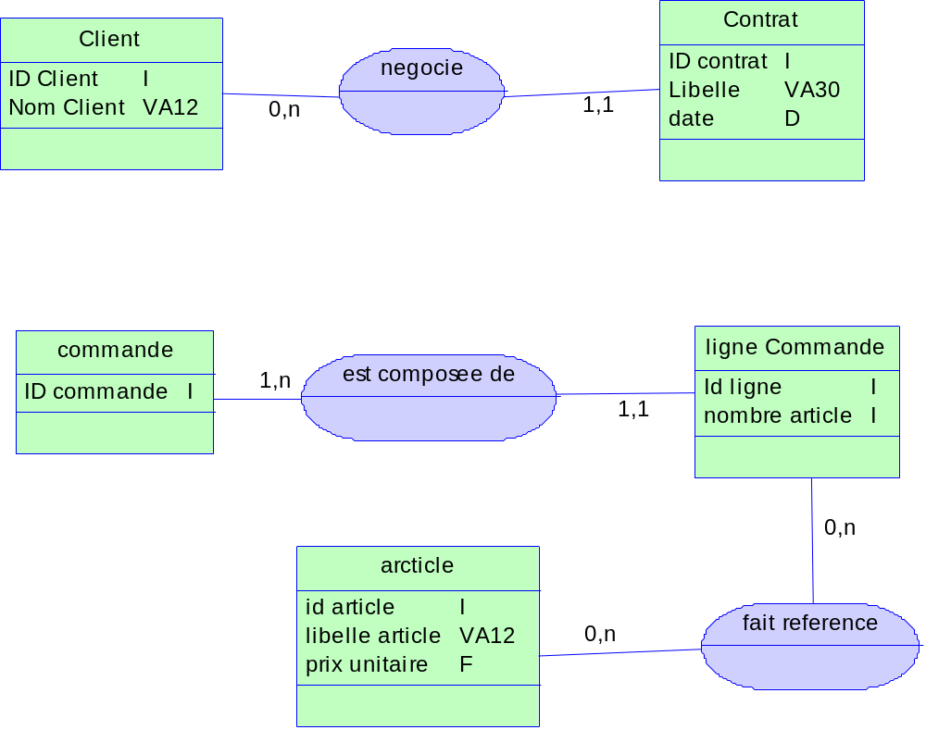
Correction : E1

Slide 62
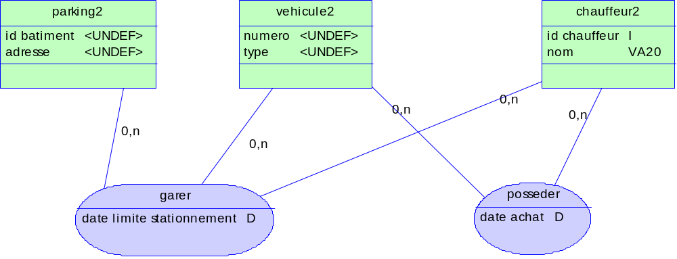
Correction : E1

Slide 63
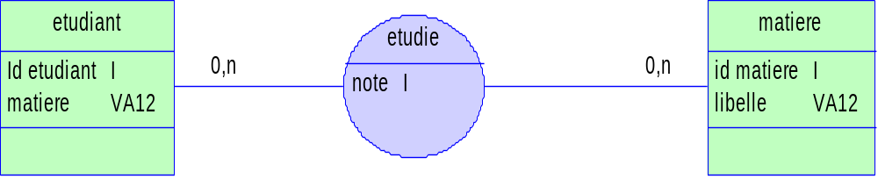
Exemple
Modèle étudiant étudie une matière.
Ici note caractérise le couple étudiant – matière, si plusieurs notes par matière, comment gérer ceci ?

Slide 64
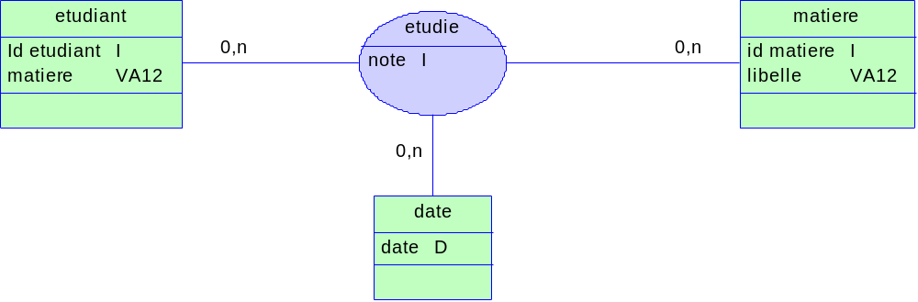
Autres modèles
On ajoute une propriétés date, dans ce cas Note caractérise le triplet : étudiant –matière – date, donc unique.
Erreur si me date dans étudie, car N note dans la même matière reste.

Slide 65
Exercices propriétés : E2
Toute propriétés doivent dépendre de l’identifiant complet et non d’une partie.
Imaginer entité étudiant dont l’identifiant serait Numéro classe et numéro étudiant. Dans ce cas le nom, date de naissance, sont en rapport qu’avec le numéro, donc une partie.
La solution mettre numéro de classe comme propriété et non identifiant.
En fait quel serait le meilleur modèle

Slide 66
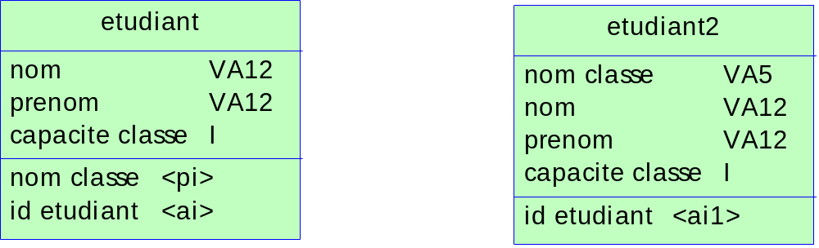
Solution E2

Slide 67
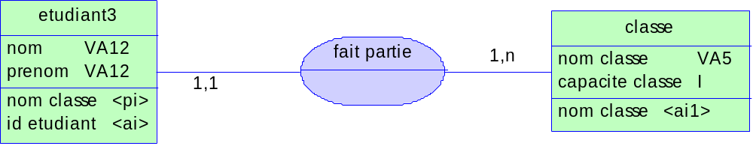
Solution E2

Slide 68
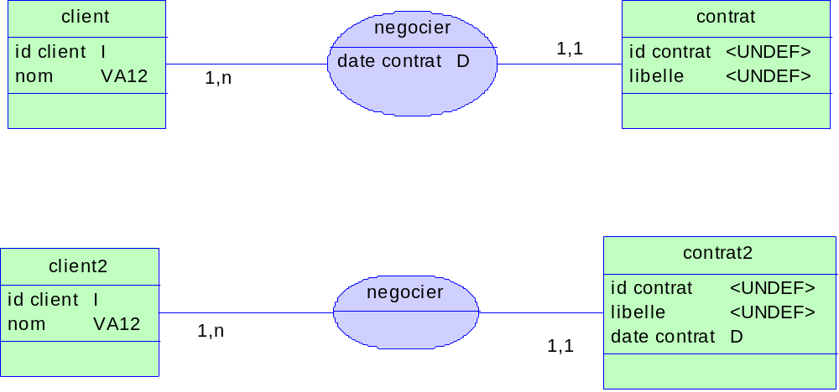
Exercice
Dans le modèle ci après date contrat caractérise le couple client contrat, il est clair que la date n’a rien à voir fonctionnellement avec le client, donc on peut la mettre dans le contrat.

Slide 69
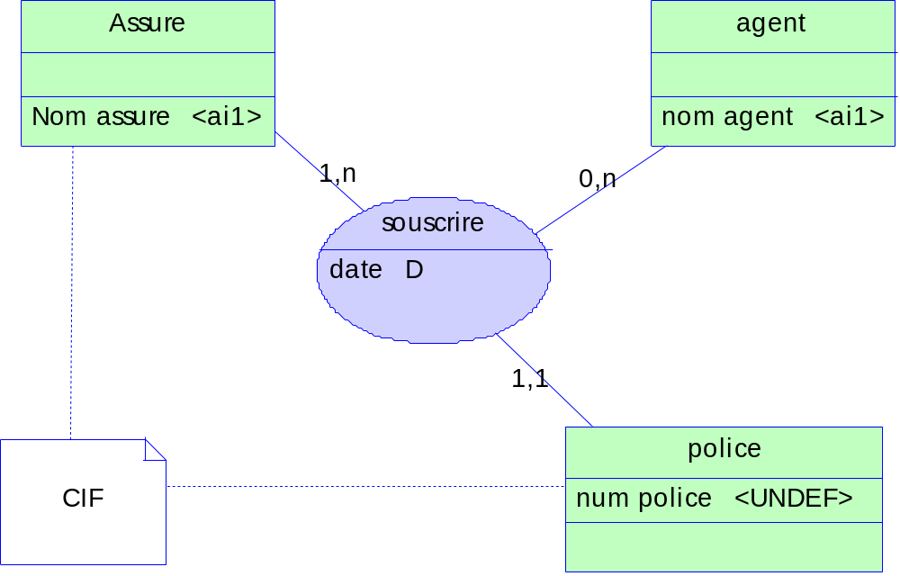
CIF
Une contrainte d’intégrité fonctionnelle est un cas particulier de relation binaire non porteuse de données et de cardinalité (1-1, 0-N) ou (1-1, 1-N)
Exemple d’une assurance voiture.

Slide 70

CIF
Un assuré peut avoir chez un même agent plusieurs polices d’assurance, mais la police définit de façon unique l’assuré.
LA CIF

Slide 71
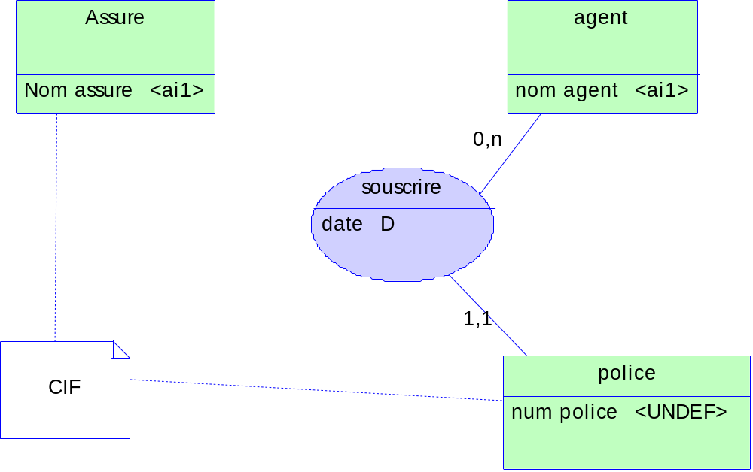
CIF

Slide 72
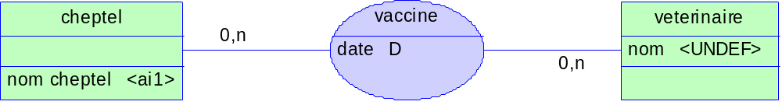
Historique
Suivi de vaccination d’animaux, on met donc la propriété Date vaccination dans la relation.
Que faut-il faire si l’on veut archiver pour suivre les vaccinations dans le temps

Slide 73
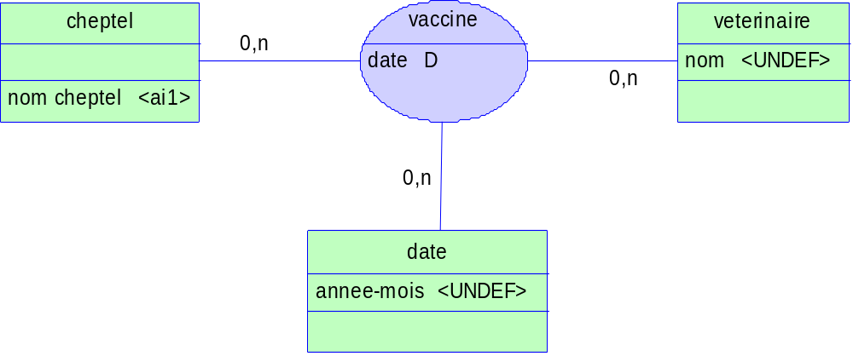
Historique

Slide 74
Exercice Ecrivain
Exercice : faire le modèle d’un écrivain, avec son éditeur, ses livres sont stocker dans un dépôt
Livre paraît chez un éditeur
Livre est stocké dans un dépôt
Livre est écrit par un écrivain

Slide 75
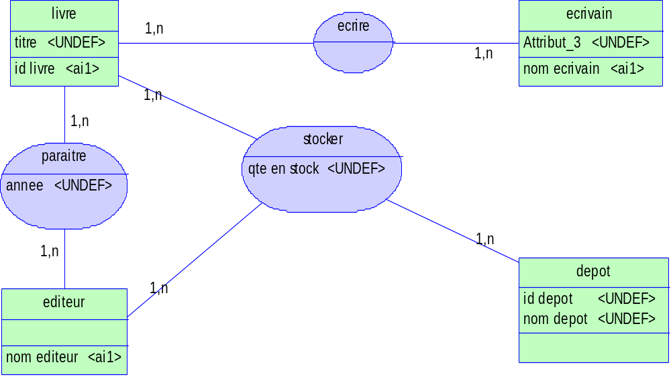
Solution écrivain

Slide 76
Etude de cas
Exercices : définir les identifiants.
Rechercher les associations entre les identités.
Définir les cardinalités
  Solution page 7

Slide 77
M.C.D.
La base de la démarche de construction d’un M.C.D. reste le discours (parlé ou écrit) de l’utilisateur/client exprimé en langue naturelle
Les mots utilisés comprennent les termes usuels de la langue, mais aussi des termes spécialisés du domaine
  les phrases fournissent, après une analyse grammaticale, les principaux objets et les associations entre ces objets

Slide 78
Définir les associations entre entités
A partir des documents on sait que par agence il y a du stock matériel, on peut donc lier Agence et Matériel avec une information quantité disponible.
Si on place quantité disponible dans agence, cela signifie quantité tous matériels confondus.
Si on place quantité disponible dans matériel, c’est la quantité globale de toutes les agences. (agences réparties en France)
Si l’on regarde un ancien contrat, on voit les informations suivantes imprimées :
  Nom agence
  Nom client
  montant=prix location semaine ramené à la durée contrat.
  Quantité louée caractérise un matériel pour un contrat.

Slide 79
Définir cardinalités
Elles représentent le nombre mini et maxi qu’une occurrence d’entité peut participer aux occurrences de l’association.
Coté client montre que l’agence enregistre des informations sur des personnes ayant commandées ou non, cas des prospects.
Un client peu avoir plusieurs contrats
Un contrat est pour un seul client.
→ A vous pour tous

Slide 80
Les propriétés
Caution versée
CNT_CAUTION
Contrat , D_MONTANT
N8,2
Code du client
CLI_CODE
Client , D_IDENTIFIANT
I
Code postal du client
CLI_CP
Client , D_CODEPOSTAL
A7
Coefficient d'amortissement
MAT_COEFF
Matériel , D_MONTANT
N8,2
Date du contrat
CNT_DATE
Contrat , D_DATE, RG_DATE_CONTRAT
D
Désignation du matériel
MAT_DES
Matériel , D_LIBLONG
A30
Durée d'amortissement
MAT_DUREE
Matériel , D_QUANTITE
I
Durée du contrat
CNT_DUREE
Contrat, D_IDENTIFIANT, RG_DUREE_LOCATION
I, en semaine
Mode paiement caution
CNT_MCAUTION
Contrat
A2
Nom de l'agence
AGE_NOM
Agence , D_LIBLONG
A30
Nom du client
CLI_NOM
Client ,D_LIBCOURT
A15
Numéro de contrat
CNT_NUM
Contrat ,D_IDENTIFIANT
I
Numéro de l'agence
AGE_NUM
Agence , D_IDENTIFIANT
I
Prix location semaine
MAT_PXLOC
Matériel , D_MONTANT
N8,2
Quantité disponible
AGN_MAT_QTEDISP
Matériel agence, D_QUANTITE
I
Quantité louée
CNT_MAT_QTELOUE
Matériel contrat D_QUANTITE
I
Référence du matériel
MAT_REF
Matériel, D_IDENTIFIANT l
I
Rue du client
CLI_RUE
Client , D_LIBLONG
A30
Sortie matériel
CNT_MAT_SORTIE
Matériel contrat D_BOOLEEN RG_DATE_CONTRAT
BL
Valeur achat du matériel
MAT_VA
Matériel ,D_MONTANT
N8,2
Ville du client
CLI_VILLE
Client , D_LIBCOURT
A15

Slide 81
Méthodologie de construction du MCD: à partir du Dictionnaire de Données (DD)
Analyse de l’existant et constitution d’une ébauche de DD
Epuration des polysèmes
Epuration des synonymes
Dégager les entités naturelles grâce à leur identifiant
Rattacher à ces entités leurs propriétés grâce aux DF (agrégation)
Placer les infos restantes dans ces associations entre ces entités
Etudier les associations non porteuses d’informations
Placer les cardinalités
Simplifier le modèle à l’aide des CIF
Contrôler le modèle produit
Notes:
2- Exemple: Qté peut désigner une qté vendue et une qté achetée
3- une meme info est désignée par deux noms différents ou des redondances une meme information est portée sur deux documents.

Slide 82
Faire exercice
Définir les entités
Définir les propriétés d ’entités
Rechercher les identifiants

Slide 83
Définir les associations entre entités
A partir des documents on sait que par agence il y a du stock matériel, on peut donc lier Agence et Matériel avec une information quantité disponible.
Si on place quantité disponible dans agence, cela signifie quantité tous matériels confondus.
Si on place quantité disponible dans matériel, c’est la quantité globale de toutes les agences. (agences réparties en France)
Si l’on regarde un ancien contrat, on voit les informations suivantes imprimées :
  Nom agence
  Nom client
  montant=prix location semaine ramené à la durée contrat.
  Quantité louée caractérise un matériel pour un contrat.

Slide 84
Définir cardinalités
Elles représentent le nombre mini et maxi qu’une occurrence d’entité peut participer aux occurrences de l’association.
Coté client montre que l’agence enregistre des informations sur des personnes ayant commandées ou non, cas des prospects.
Un client peu avoir plusieurs contrats
Un contrat est pour un seul client.
→ A vous pour tous

